Slide 1


Accélérer sans courir plus vite
Atelier ludique pour éviter d’automatiser les mauvais processus
30 Rue Roussy
69004 LYON
Tél. 06 25 06 08 57
E-mail : contact@3conseils.com
02 Juillet 2026

Slide 2

Faisons un exercice

Slide 3

3 équipes…
… pour dessiner des vaches très spécifiques
Notes:
https://publicdomainvectors.org/en/free-clipart/Chewing-cow-vector-clip-art/24605.html

Slide 4
Equipe N°1 ‘Auto-organisée’
  « responsabilisée, car expérimentée »
  1 équipe de 4 à 6 personnes
  1 pile mélangée de demandes
  5 minutes max en tout
  Totale liberté quant à l’organisation, la répartition des tâches, la prise de décision, les rôles, les responsabilités, et les façons de travailler.

Slide 5
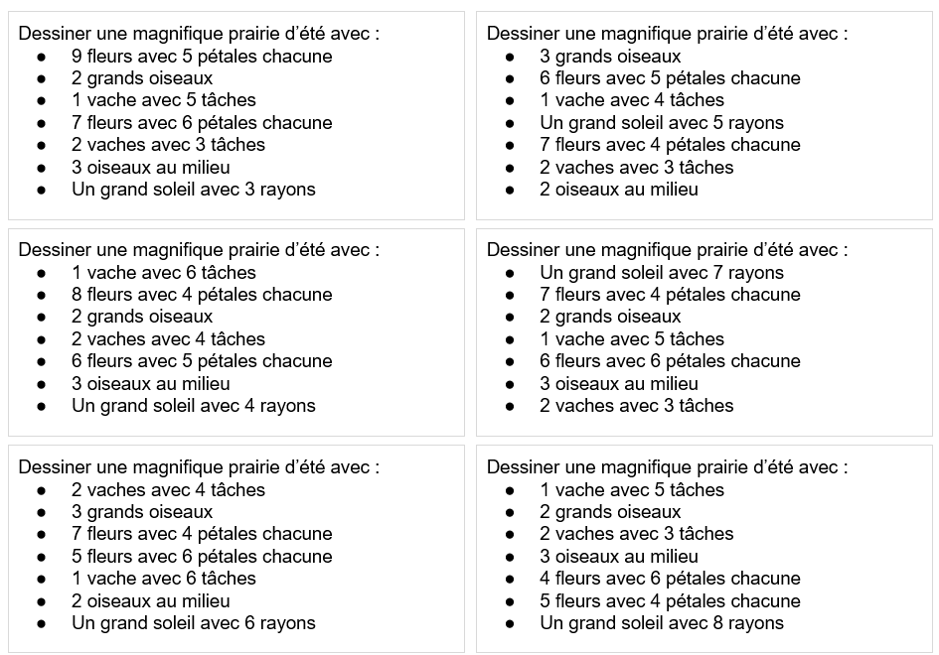
Equipe N°1 ‘Auto-organisée’ => les consignes

Slide 6
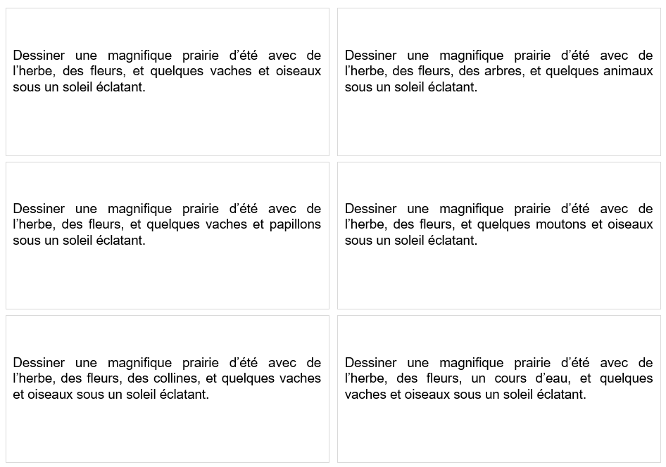
Equipe N°1 ‘Auto-organisée’ => les consignes

Slide 7
Equipe N°2 ‘Dirigée’
  « bien cadrée car novice »
  1 équipe de 4 à 6 personnes
  5 demandes en tout
  1 minute par demande
  Attention à bien respecter le cadre et les consignes !

Slide 8
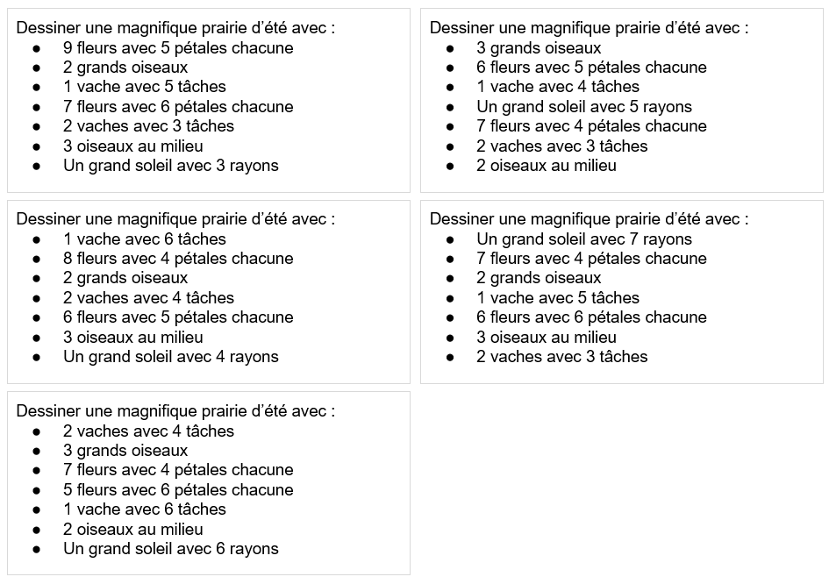
Equipe N°2 => les consignes

Slide 9
Equipe N°3 ‘Facilitée’
  « pilotée au plus près pour challenger sa performance »
  par petites équipes de 2 à 4 personnes
  1 seule demande par équipe
  5 itérations d’1 minute pour tester,
  pour découvrir les feedbacks du client…
  …et pour maximiser la valeur ajoutée et l’impact.

Slide 10
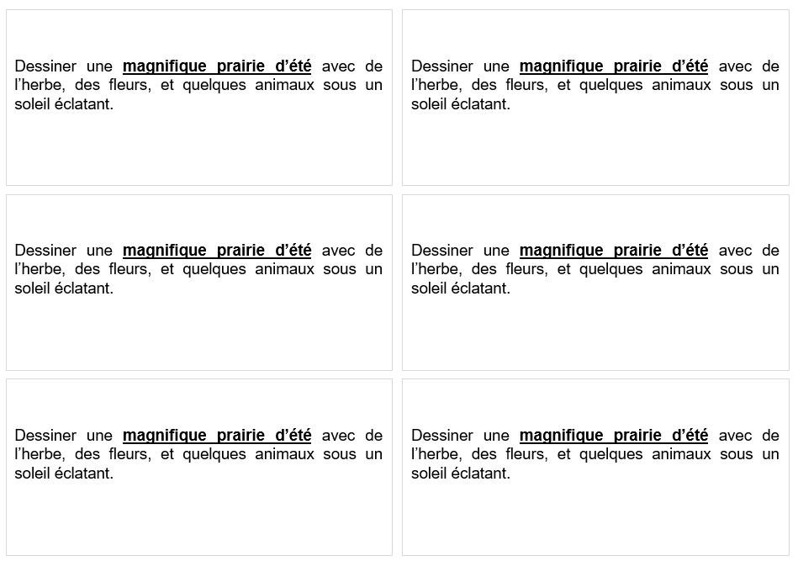
Equipe N°3 => les consignes

Slide 11
Quelle est la différence entre la demande et le besoin ?
Quels sont les bénéfices et les pièges d’une demande détaillée ou d’un cahier des charges précis ?
Quelle est notre intention lorsque nous demandons des précisions au client ou à l’utilisateur ?
Comment utilisons-nous les informations obtenues ?
Quels seraient la valeur et les risques d’un feedback régulier ?

Slide 12
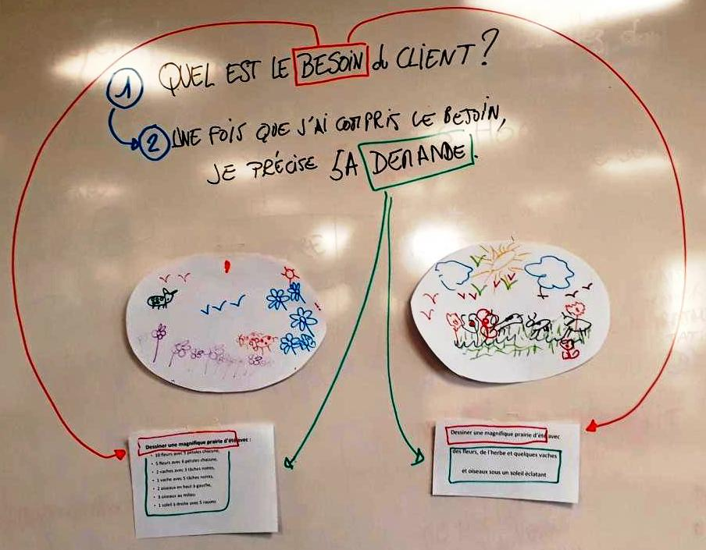
Comprendre le BESOIN avant de répondre à la DEMANDE
Selon le client où est-ce que se trouve la VALEUR ?
BESOIN
DEMANDE

Slide 13
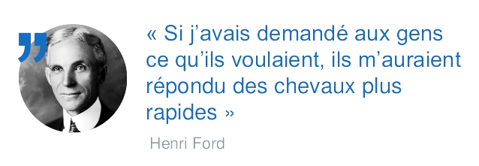
Identifier le besoin au-delà de la demande = VALEUR

Slide 14




Merci pour votre attention
Damien BONHOMME
LinkedIn
Le site de 3conseils
Pour aller plus loin, découvrez
« C’est urgent, c’est pour hier ! »
📖 Un livre sur des techniques légères pour accélérer les projets sans courir plus vite : cliquer ICI

